Slide 1

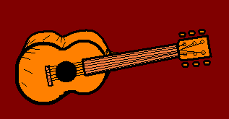
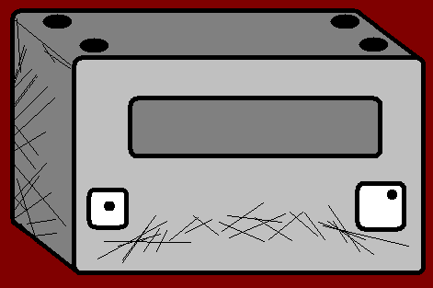

Opinionated and Interesting! Part Two!
With Mrs Mildly-Angry Carrot-Face and Mr. Angry Toaster-Brow

Slide 2
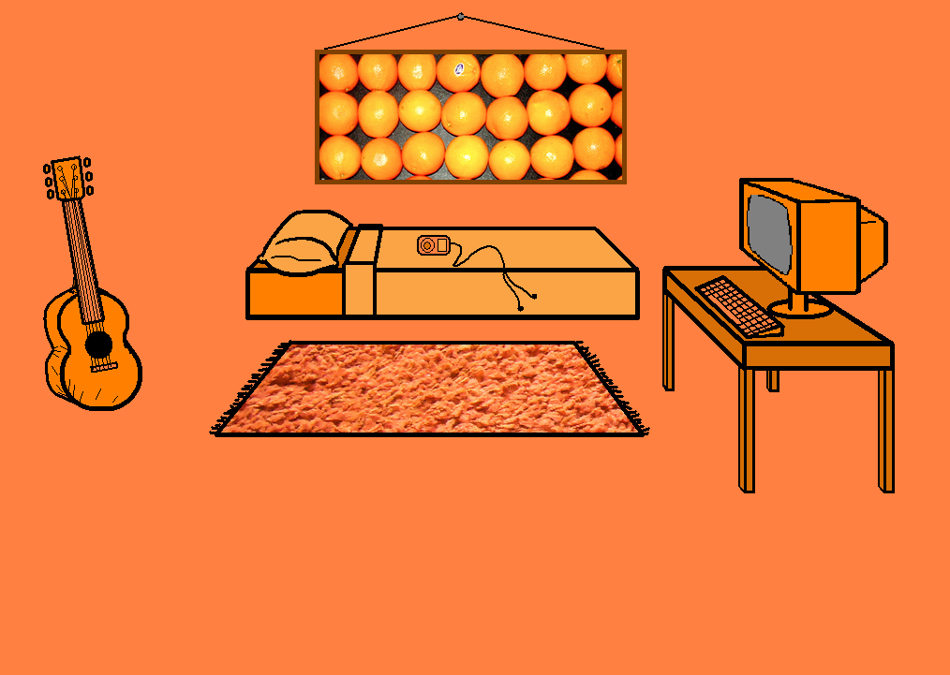


¡Vaya, eres tú otra vez!
Oh, it’s you again!

Slide 3

¿Qué es eso?
What’s that?

Slide 4
Éste es mi ordenador…
This is my computer…

Slide 5
¡Me gusta jugar a los videojuegos y navegar por Internet!
I like to play computer games and surf the internet!

Slide 6

¿Qué más te gusta?
What else do you like?

Slide 7
Me gusta escuchar música en mi reproductor de MP3.
I like to listen to music on my MP3 player.

Slide 8
¡Ah, y me encanta tocar la guitarra!
Oh and I love to play the guitar!

Slide 9
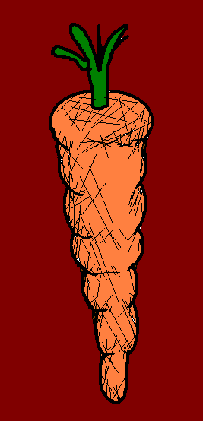
¡Venga, toca una canción! ¡Toca tu canción favorita, por favor! ¡Toca tu canción favorita!
Oh play a song, please! Play your favourite song, please! Play your favourite!

Slide 10
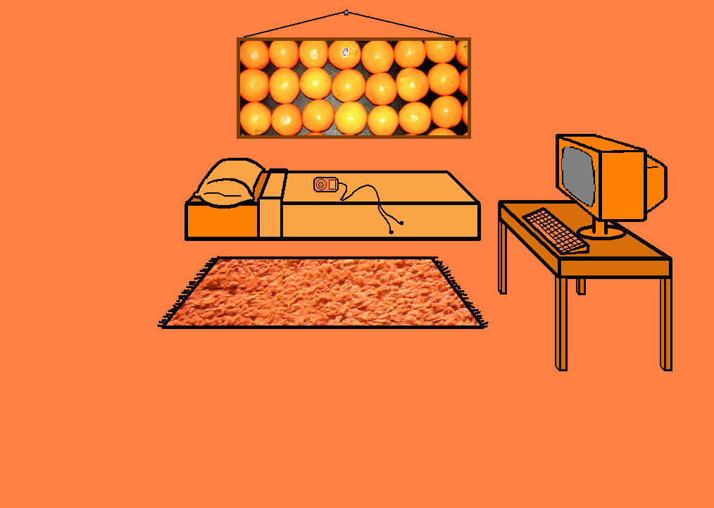
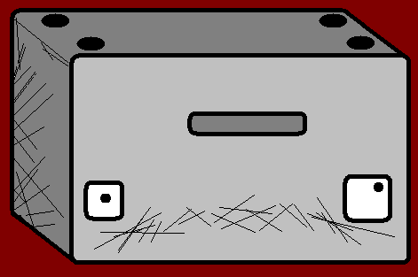
¡Ay, es terrible!
Ooh, this is terrible!

Slide 11
¿Te gusta mi música?
Do you like my music?

Slide 12
¡Ay, sí! Es preciosa.
Oh, yes it is beautiful.

Slide 13
¡Vale, ya me voy!
Ok, I am going now!

Slide 14
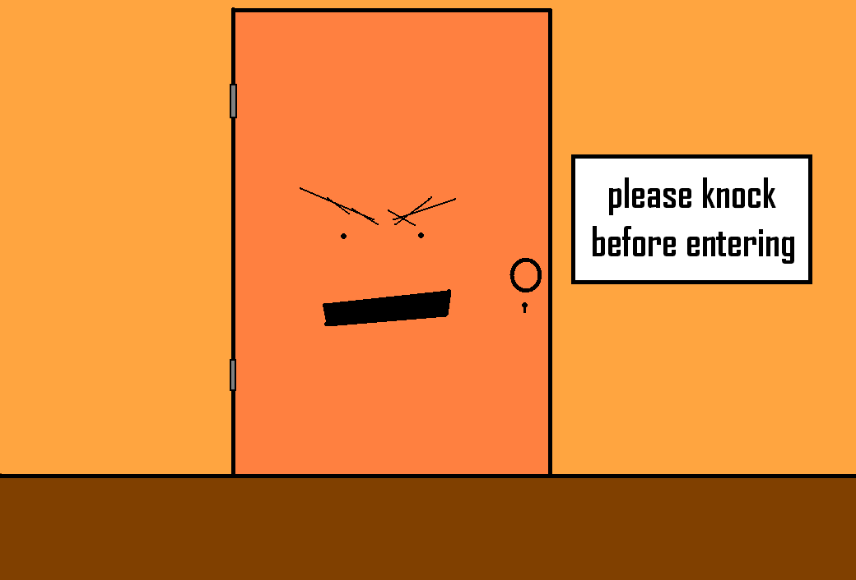
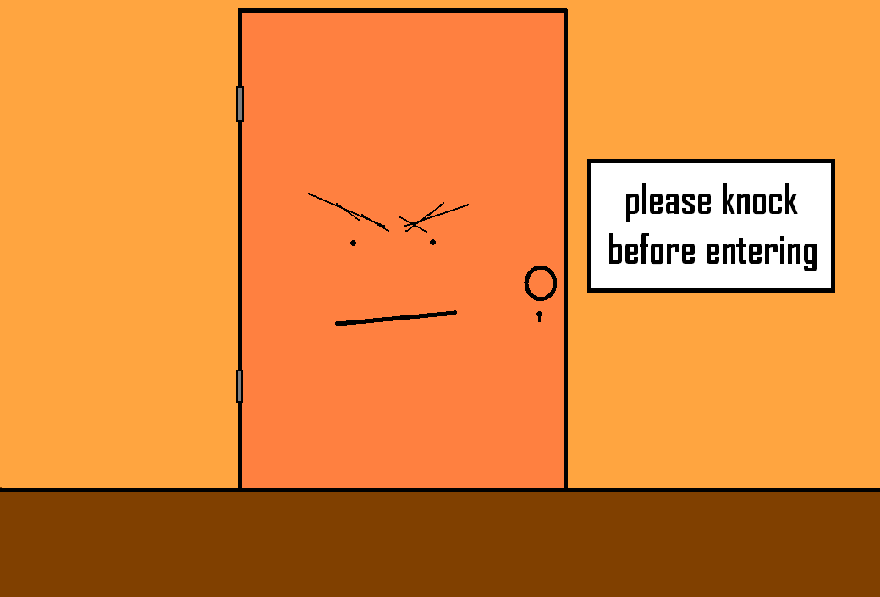
¡Gracias por todo! ¿Eh?
Thanks for that!

Slide 15
Vocab
Computer
Computer games
Internet
MP3 player
Guitar
Music
Song
Ordenador
Videojuegos
Internet
Reproductor de MP3
Guitarra
Música
Canción

Slide 16
Verbs
Play (computer games)
Jugar a los videojuegos
Surf (the internet)
Navegar por Internet
Play (guitar)
Tocar la guitarra
Listen to (music)
Escuchar música

Slide 17
Opinion
To Like
To Love
Favourite
Terrible
Beautiful
Gustar
Encantar
Favorito
Terrible
Precioso

Slide 18













Join us again!

